Slide 1

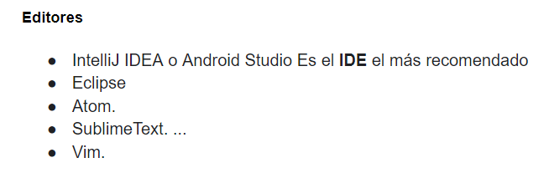
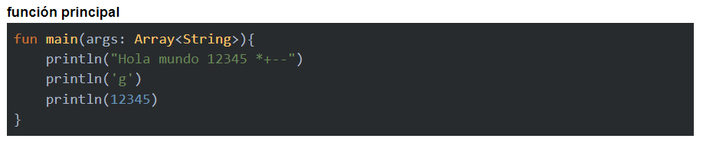

Slide 2
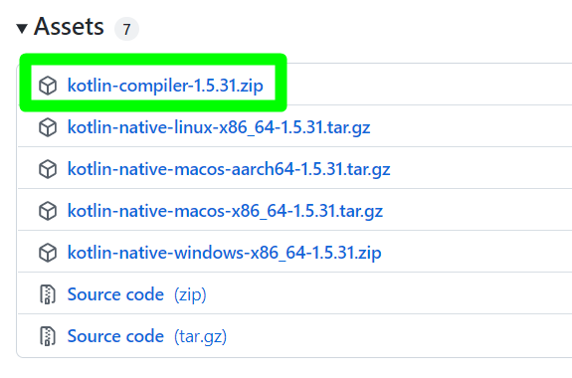
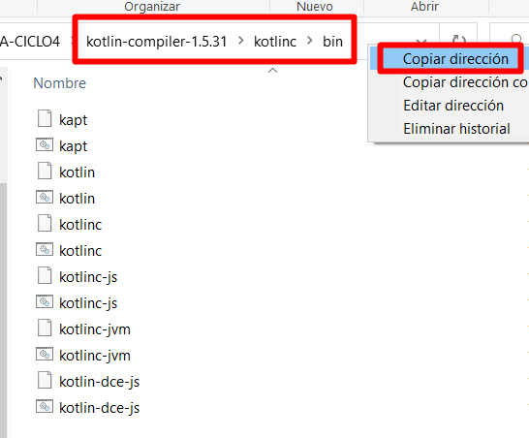
https://github.com/JetBrains/kotlin/releases/tag/v1.5.31

Slide 3
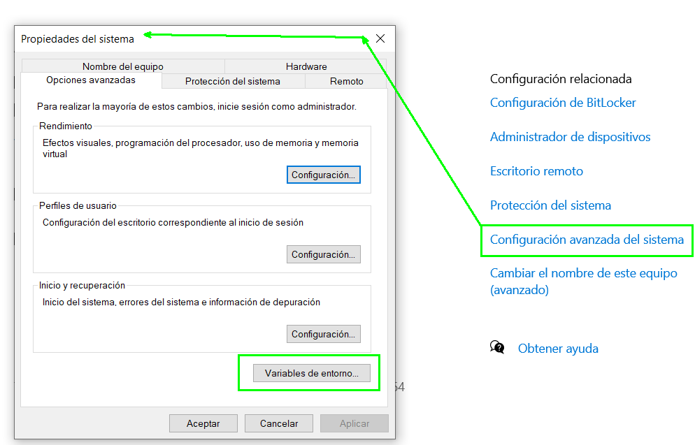
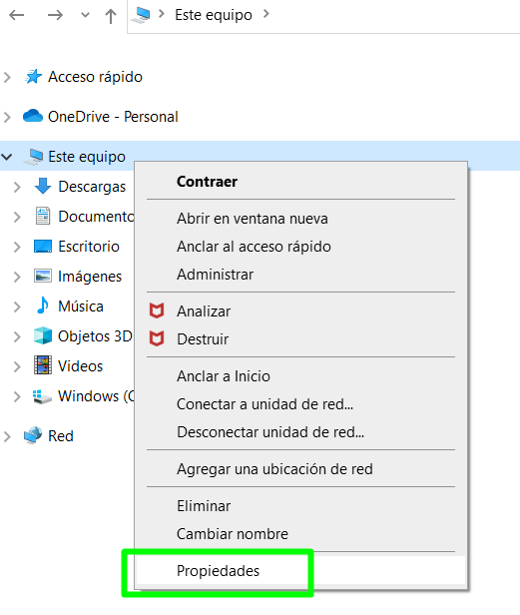
https://github.com/JetBrains/kotlin/releases/tag/v1.5.31

Slide 4
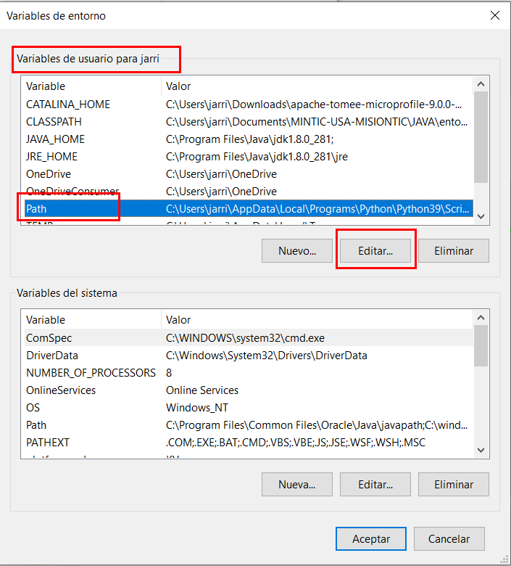
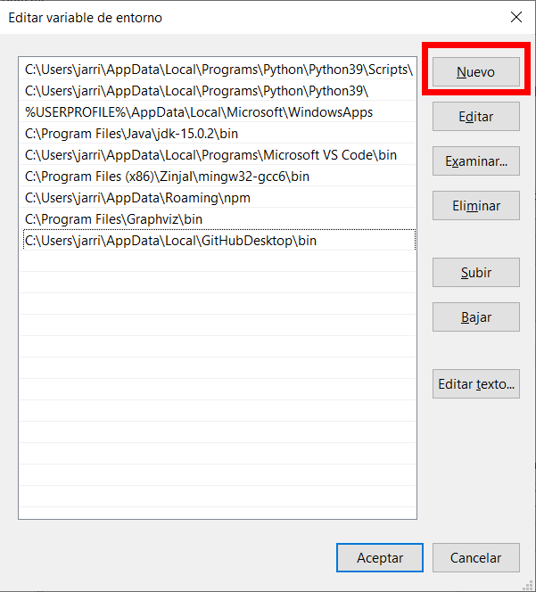
https://github.com/JetBrains/kotlin/releases/tag/v1.5.31

Slide 5
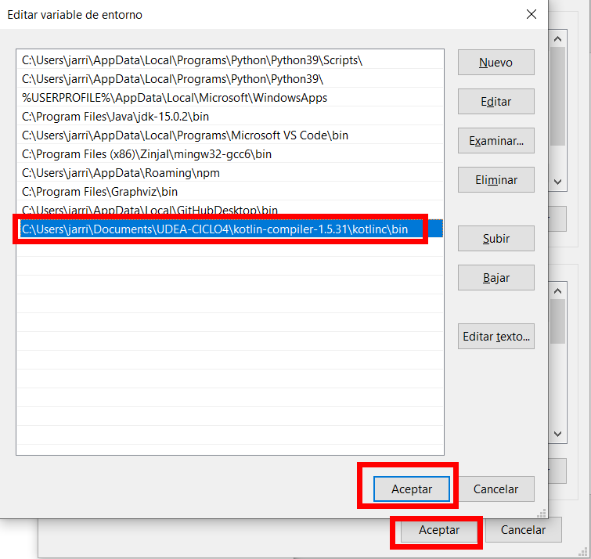
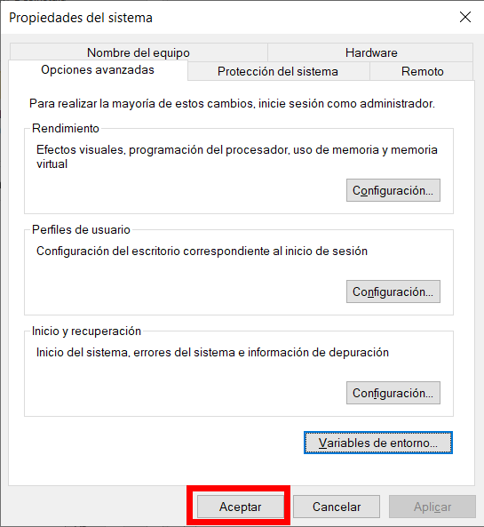
https://github.com/JetBrains/kotlin/releases/tag/v1.5.31

Slide 6
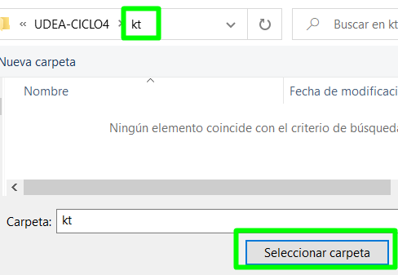
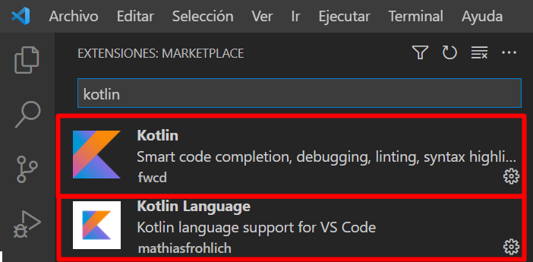
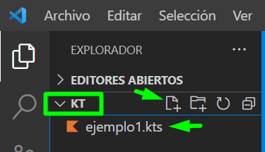
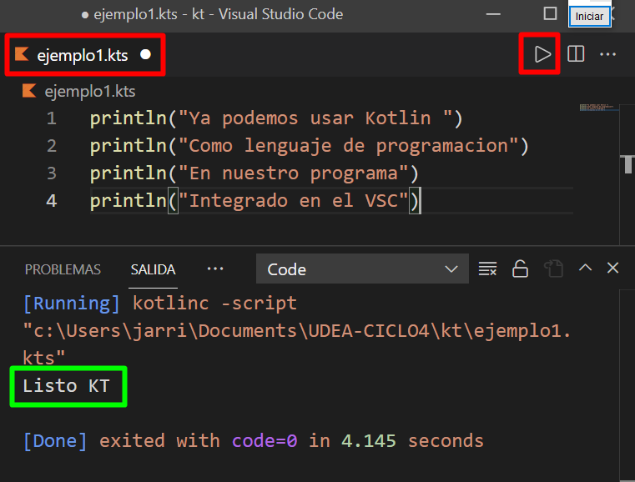
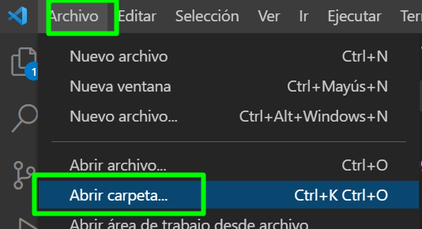

Slide 7
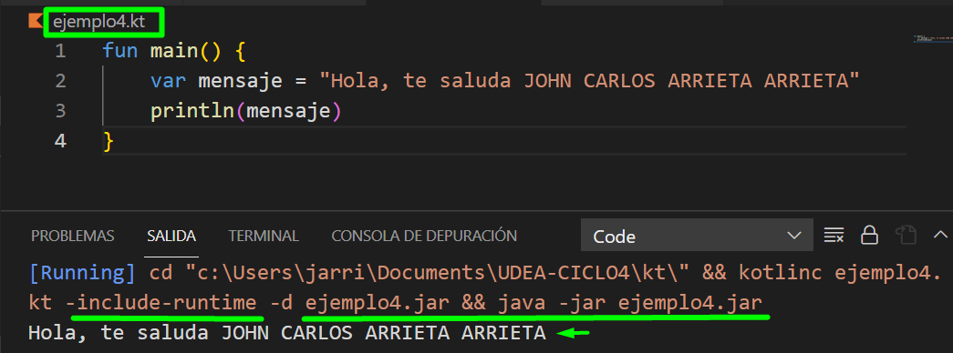
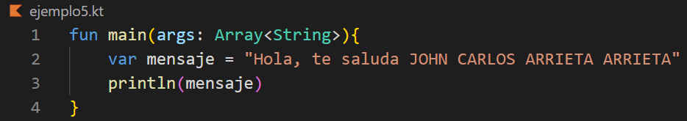

Slide 8
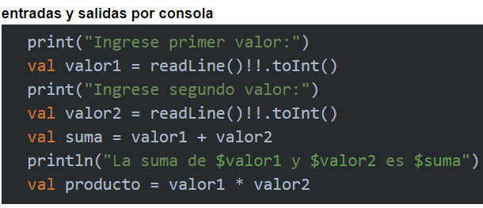
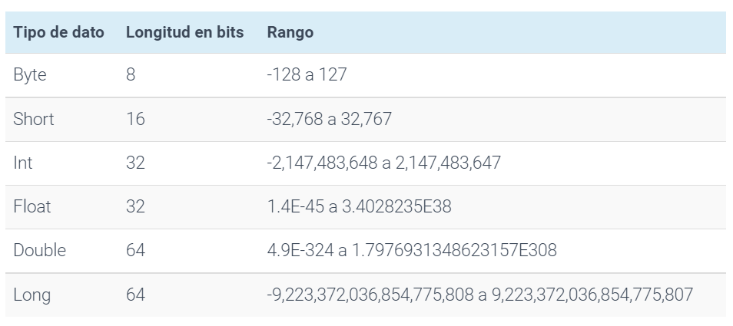
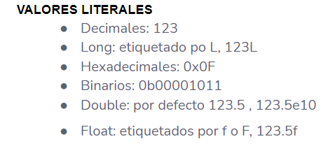

Slide 9
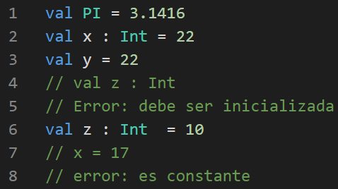
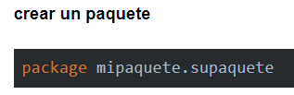
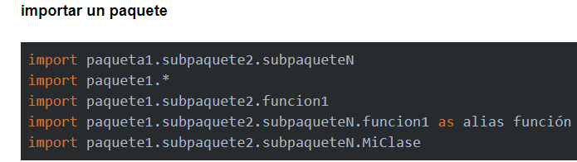
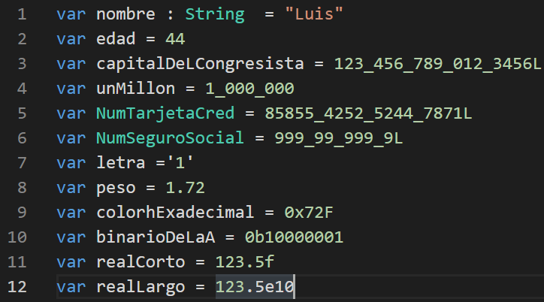
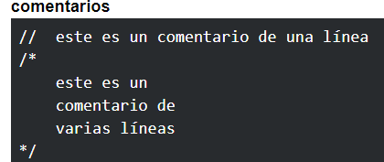
Identificadores Variables

Slide 10
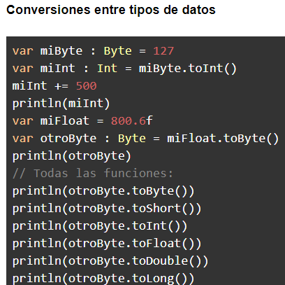
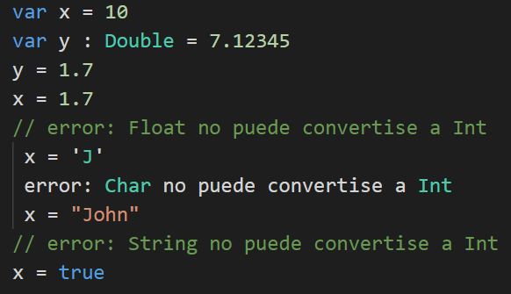

Slide 11
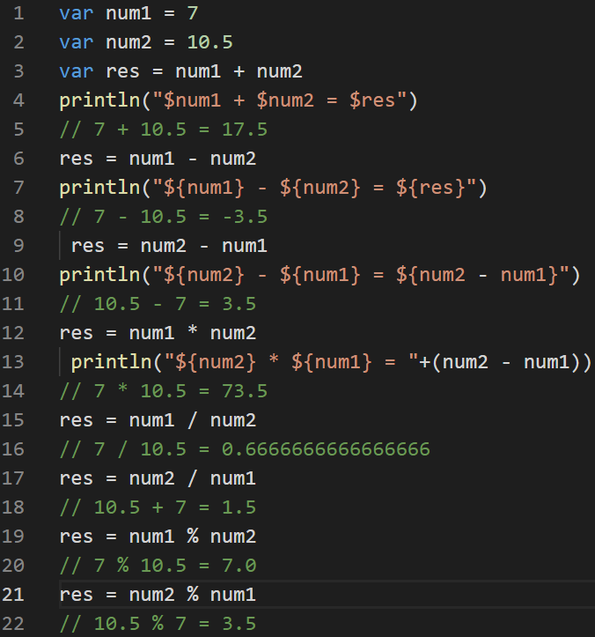
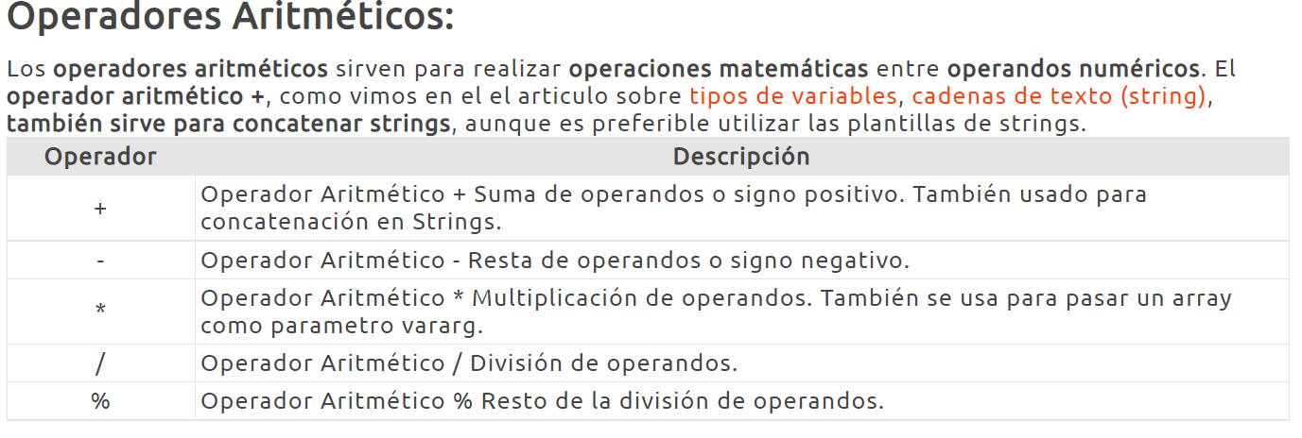

Slide 12
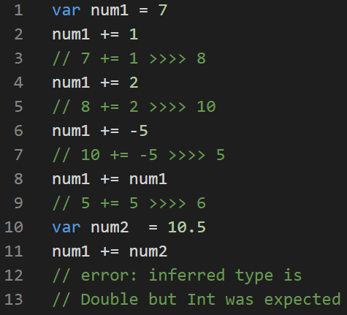
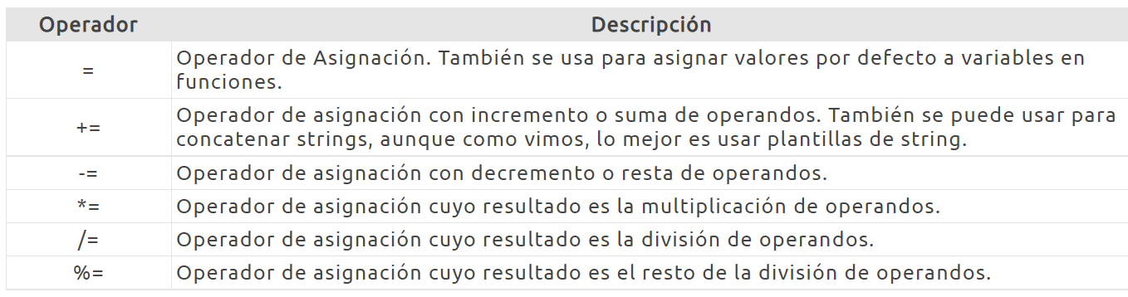

Slide 13
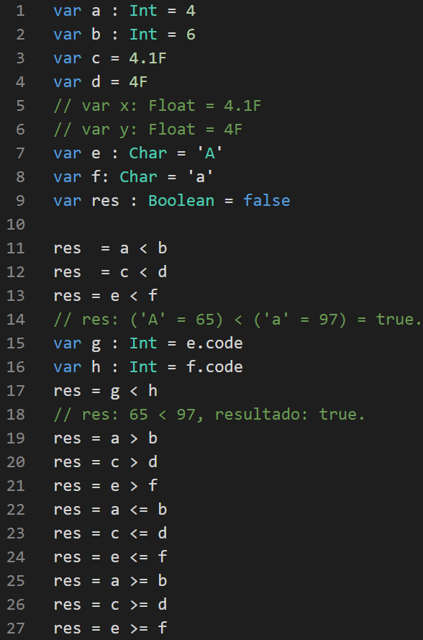

Slide 14
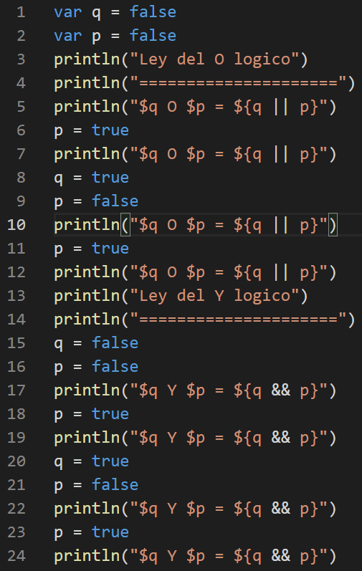
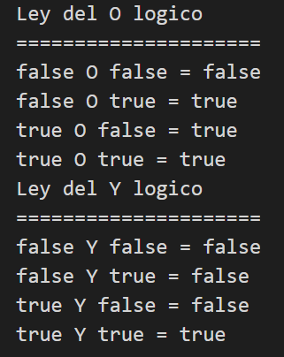

Slide 16
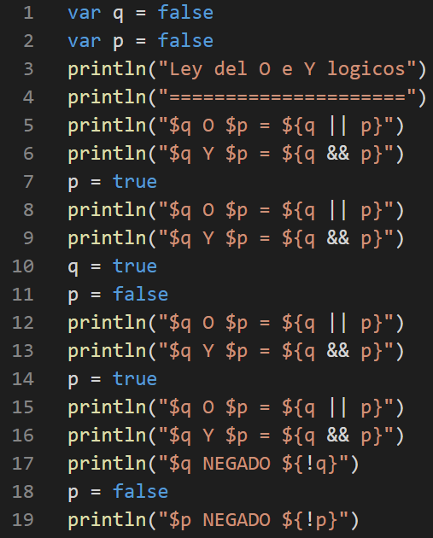
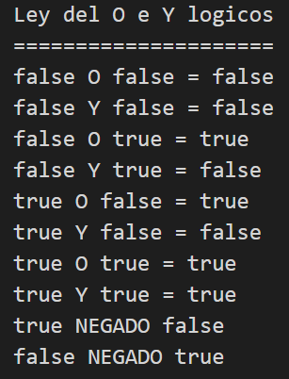

Slide 17
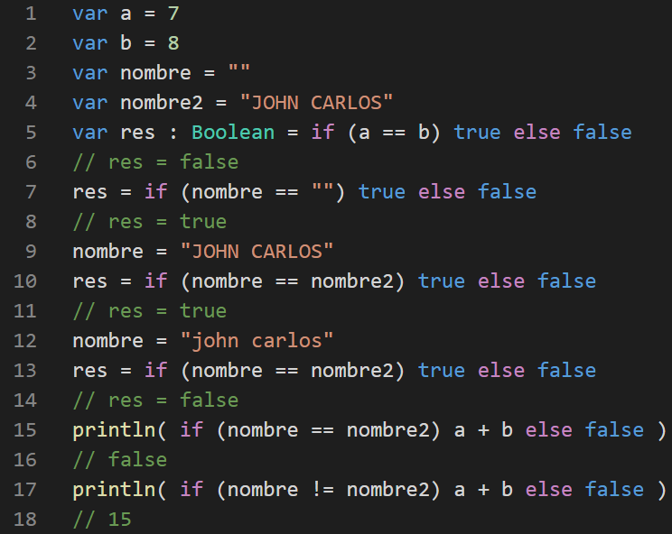

Slide 18
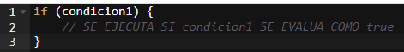
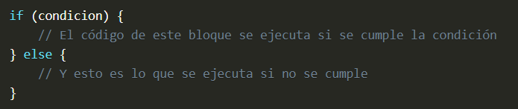
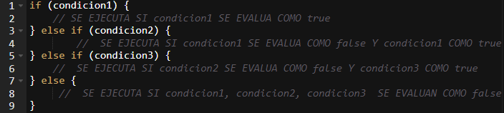

Slide 19
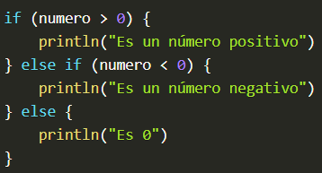
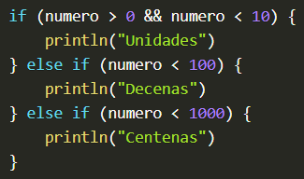
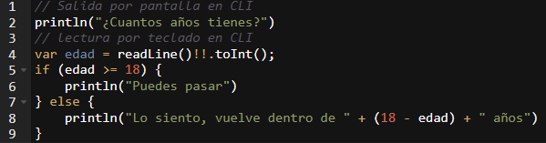

Slide 20
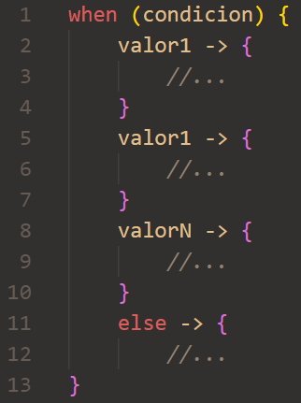
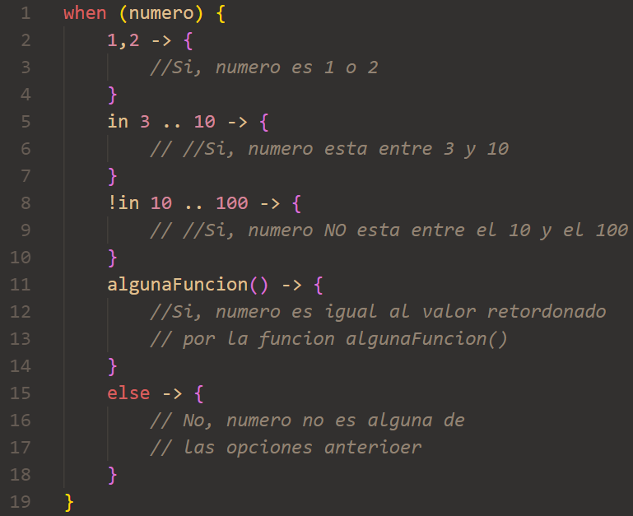
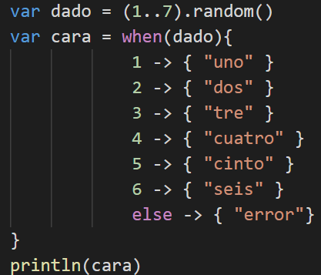

Slide 21
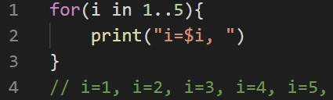
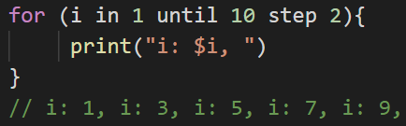
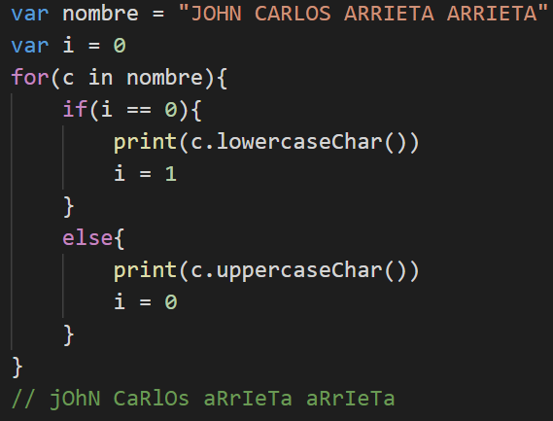
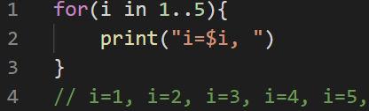


Slide 22






Slide 23



Slide 24

TIPO_A

Slide 25

TIPO_A

Slide 26

TIPO_B

Slide 27

TIPO_C

Slide 28

TIPO_D

Slide 29



Slide 30


Slide 31


Slide 32


Slide 33


Slide 34


Slide 35





Slide 36


Slide 37





Slide 38



Slide 39




Slide 40



Slide 41




Slide 42





Slide 43




Slide 44



Slide 45




Slide 46



Slide 47



Slide 48


Slide 49



Slide 50





Slide 51








Slide 52



Slide 53


Slide 54



Slide 55


Slide 56



Slide 57


Slide 58
<uses-permission android:name="android.permission.READ_INTERNAL_STORAGE"/> <uses-permission android:name="android.permission.WRITE_INTERNAL_STORAGE"/>
public fun guardarJsonEnArchivo(archivo :File, listaUsuarios: List<Usuario>) : Unit { var listaJson = converterLisaUsuriousAJson(listaUsuarios) //abrimos el archivo // escribirmos los datos en el archivo archivo.writeText(listaJson) }
public fun recuperarJsonDeArchivo(archivo :File) : List<Usuario>{ //abrimos el archivo // recuperarmos los datos dentro del archivo // var listaJson = archivo.readText() val br: BufferedReader = archivo.bufferedReader() // reconstruimos el JSON a Lista de Usuarios // leemos todos el contenido del archivo val listaJson = br.use { it.readText() } return reconstructJsonArrayAListUsuario(listaJson) }
public fun recuperarJsonDeArchivo(archivo :File) : List<Usuario>{ //abrimos el archivo // recuperarmos los datos dentro del archivo // var listaJson = archivo.readText() val br: BufferedReader = archivo.bufferedReader() // reconstruimos el JSON a Lista de Usuarios // leemos todos el contenido del archivo val listaJson = br.use { it.readText() } return reconstructJsonArrayAListUsuario(listaJson) }
archivo = File(this.applicationContext.filesDir, nombreArchivo) if ( archivo!!.exists()){ archivo!!.createNewFile() }

Slide 59
fun guardarUsuario(v :View) : Unit{ val campoCc = findViewById<EditText>(R.id.campoCedula) val campoNom = findViewById<EditText>(R.id.campoNombre) val campoEdad = findViewById<EditText>(R.id.campoEdad) var user = Usuario(campoCc.text.toString(), campoNom.text.toString(), campoEdad.text.toString().toInt()) listaUsuarios.add(user) val etiJson = findViewById<TextView>(R.id.txtDatos2) controldor.guardarJsonEnArchivo(archivo!!,listaUsuarios) } fun recuperarUsuario(v :View) : Unit{ var listaUsuario = controldor.recuperarJsonDeArchivo(archivo!!) val etiJson = findViewById<TextView>(R.id.txtDatos2) var datos = "" for (u in listaUsuario){ datos += "${u.nombre}\n" } etiJson.text = datos }

